Slide 1
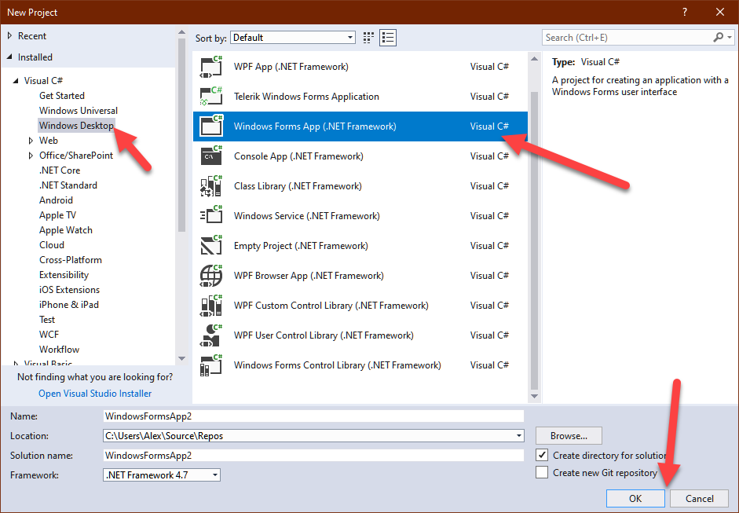

Slide 2
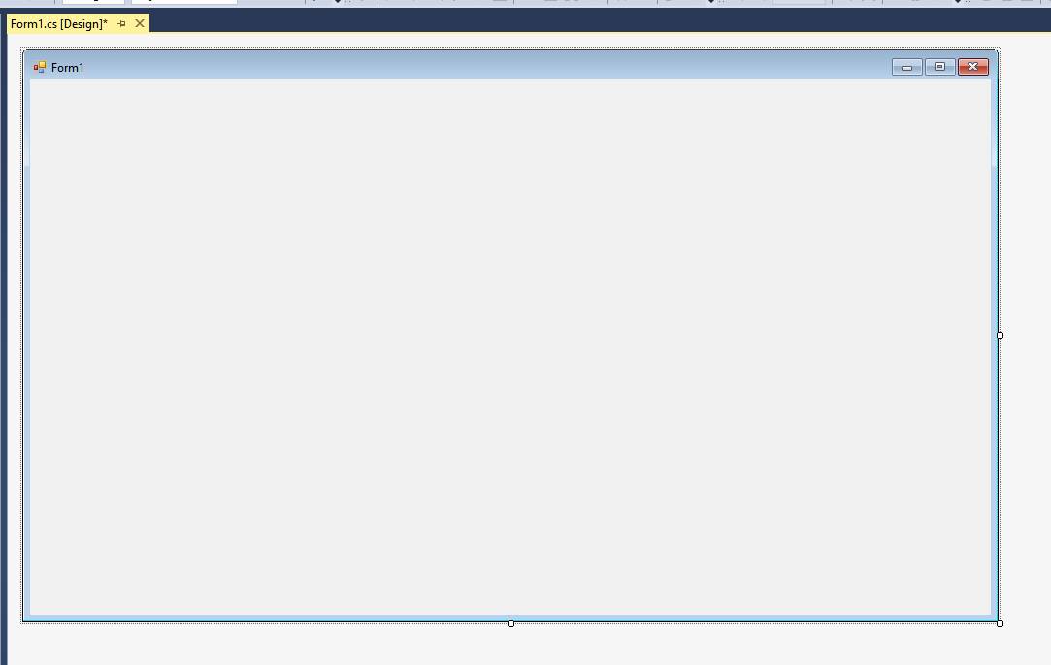

Slide 3
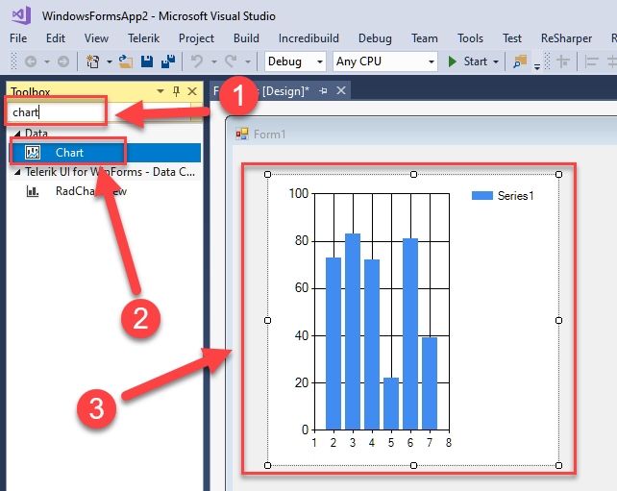

Slide 4
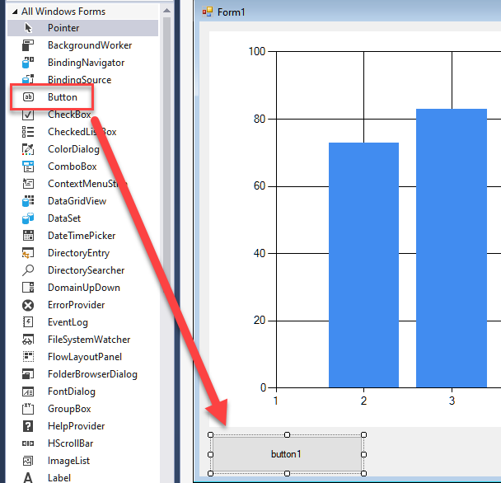

Slide 5
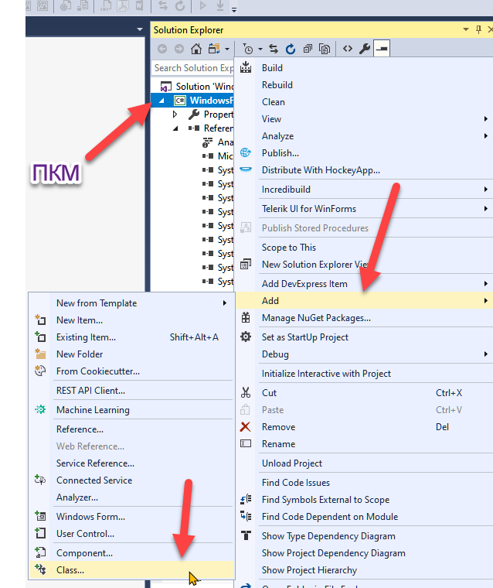

Slide 6
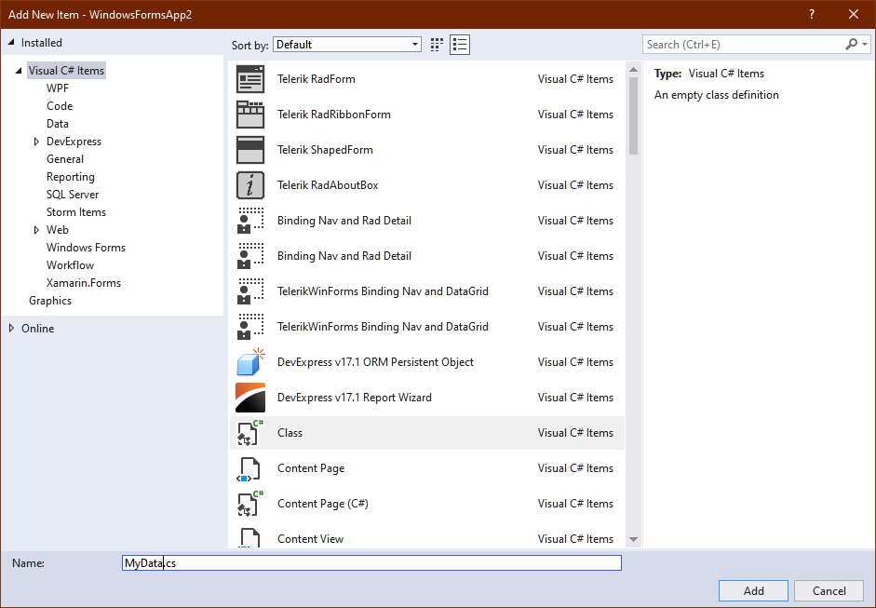

Slide 7
В три колонки
public class MyData
{
/// <summary>
/// Название серии
/// </summary>
public string Title { get; set; } = "Мои данные";
/// <summary>
/// данные по Х b Y
/// </summary>
public List<double> X { get; set; } = new List<double>();
public List<double> Y { get; set; } = new List<double>();
/// <summary>
/// добавить точку
/// </summary>
/// <param name="x">координата х</param>
/// <param name="y">координата у</param>
public void AddXY(double x, double y)
{
X.Add(x);
Y.Add(y);
}
/// <summary>
/// добавить несколько точек
/// </summary>
/// <param name="N"> количество точек</param>
public void AddN(int N)
{
//удаляем старые данные
X.Clear();
Y.Clear();
//генератор случайных чисел
Random rnd = new Random();
for (int i = 0; i < N; i++)
{
//создаем и добавляем данные
AddXY(i, rnd.NextDouble());
}
}
}

Slide 8
Form
Chart
Series
Много Points
Одна из серий
Одна точка
X
Y

Slide 9
DataPoint
xValue
yValue

Slide 10
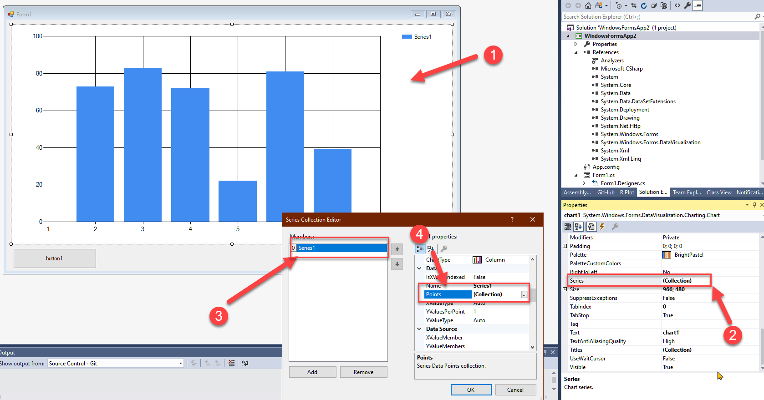

Slide 11
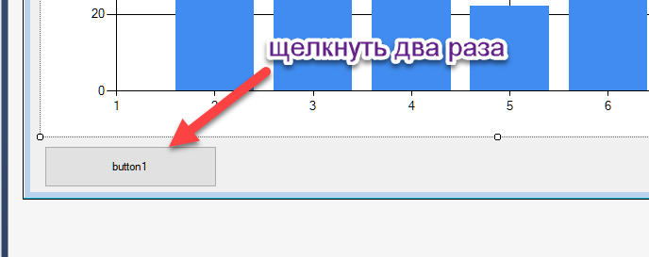

Slide 12
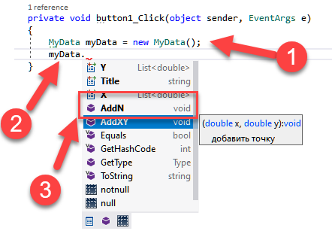

Создаем класс
Ключевое слово new
Генерируем точки
Используем метод AddN

Slide 13
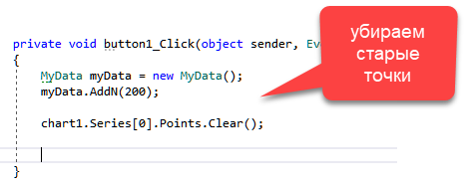
Очистка старых данных

Slide 14
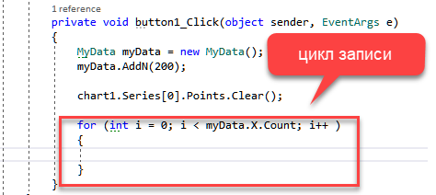
Будем передавать данные в график поштучно (это неэффективно)

Slide 15
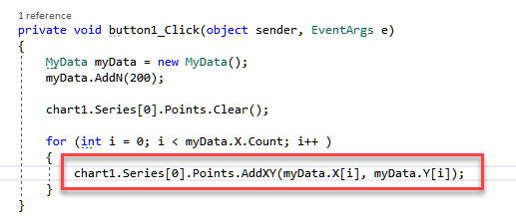

Slide 16
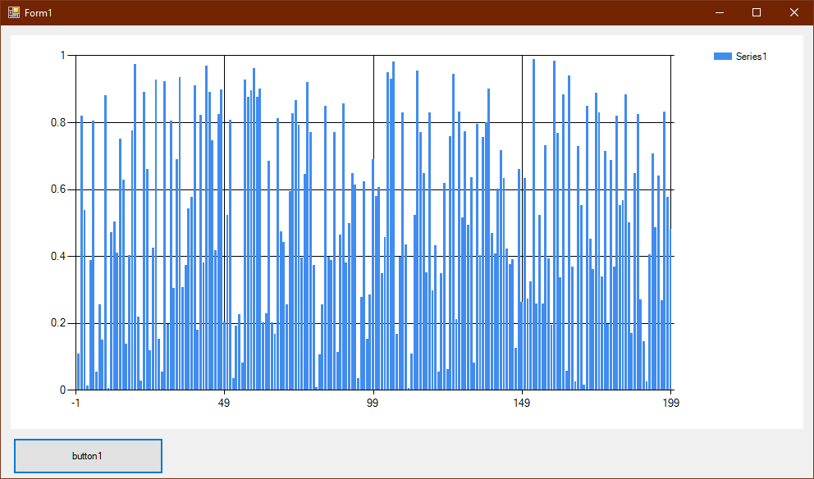

Slide 17
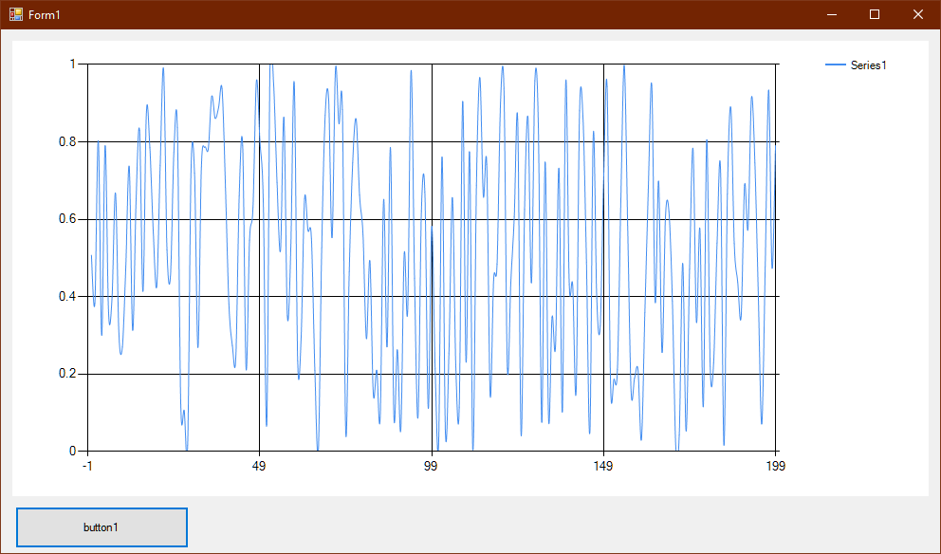
Самостоятельно

